Slide 1
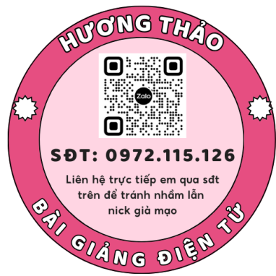
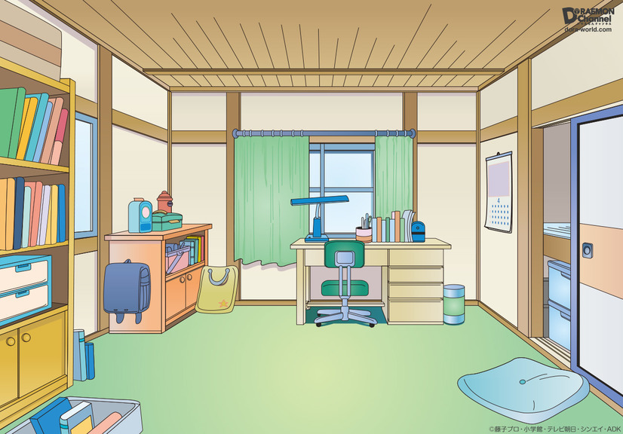


Notes:
Thiết kế: Hương Thảo – Zalo 0972.115.126. Các tài khoản khác đều là giả mạo, ăn cắp chất xám

Slide 2
KHỞI ĐỘNG

Slide 3

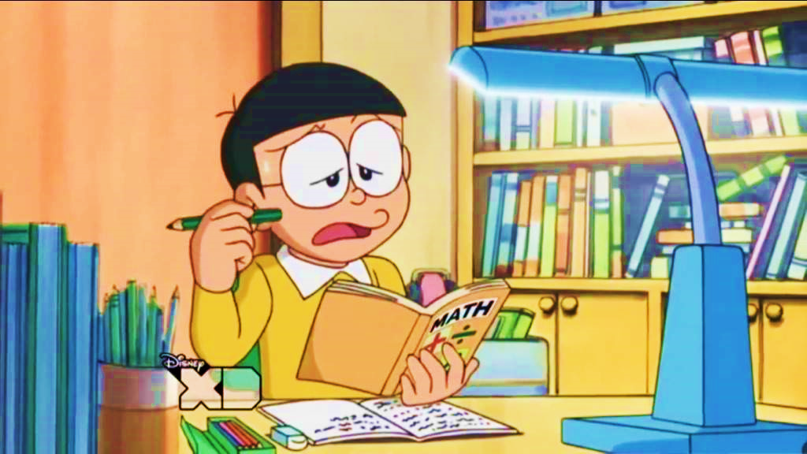
Nobita của chúng ta đang gặp phải câu hỏi khó, các em hãy cùng nhau giúp đỡ cậu chàng hậu đậu trả lời câu hỏi đó nhé.

Slide 4

2 X 7 = ?
14

Slide 5
Thêm 3 số trong dãy sau và nêu quy luật của dãy số đó
3, 6, 9, ……, ……….; ………
40 : 8 = ?
5

Slide 6
Thêm 3 số trong dãy sau và nêu quy luật của dãy số đó
3, 6, 9, ……, ……….; ………
20 : 5 = ?
4

Slide 7




Notes:
Thiết kế: Hương Thảo – Zalo 0972.115.126. Các tài khoản khác đều là giả mạo, ăn cắp chất xám

Slide 8




Slide 9


Luật chơi:
Chúng mình cũng nhau thực hiện các yêu cầu của từng chặng để tìm bánh rán giúp nhé!

Slide 10
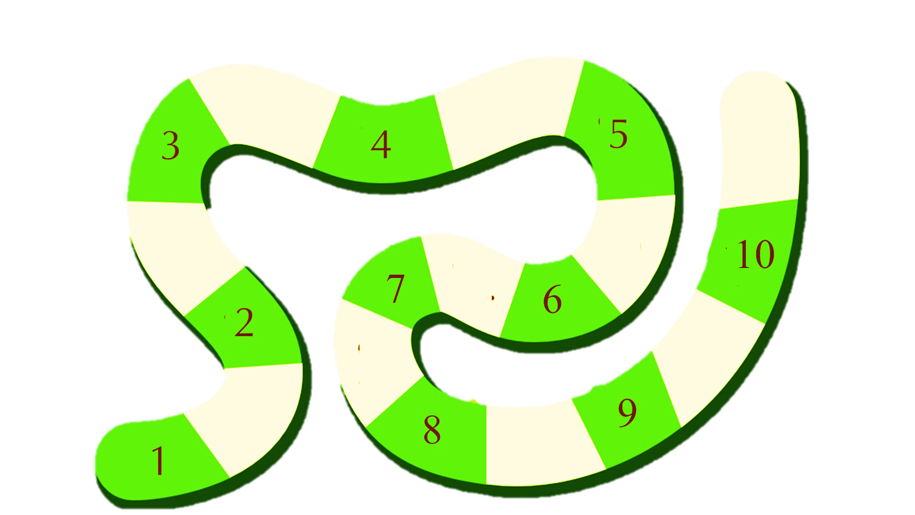


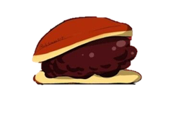


4
5
Notes:
Thiết kế: Hương Thảo – Zalo 0972.115.126. Các tài khoản khác đều là giả mạo, ăn cắp chất xám

Slide 11

1
Số
?
a)
Thừa số | 2 | 5 | 2 | 5 | 2 | 5
Thừa số | 5 | 6 | 7 | 8 | 3 | 9
Tích | 10 | ? | ? | ? | ? | ?
30
14
40
6
45
b)
Số bị chia | 12 | 15 | 14 | 30 | 8 | 10
Số chia | 2 | 5 | 2 | 5 | 2 | 5
Thương | 6 | ? | ? | ? | ? | ?
3
7
6
4
2

Slide 12
4
5

Slide 13
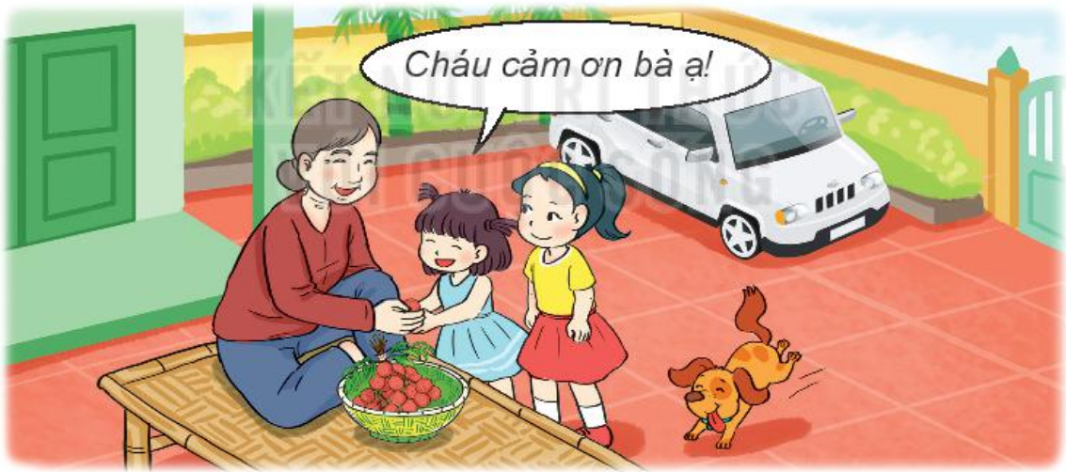

Bài 2: Bà có 20 quả vải, bà chia đều cho 2 cháu. Hỏi mỗi cháu được bao nhiêu quả vải?
Notes:
Thiết kế: Hương Thảo – Zalo 0972.115.126. Các tài khoản khác đều là giả mạo, ăn cắp chất xám

Slide 14
Bài giải
Số quả vải mỗi cháu được là:
20 : 2 = 10 (quả vải)
Đáp số: 10 quả vải
Notes:
Thiết kế: Hương Thảo – Zalo 0972.115.126. Các tài khoản khác đều là giả mạo, ăn cắp chất xám

Slide 15
4
5

Slide 16
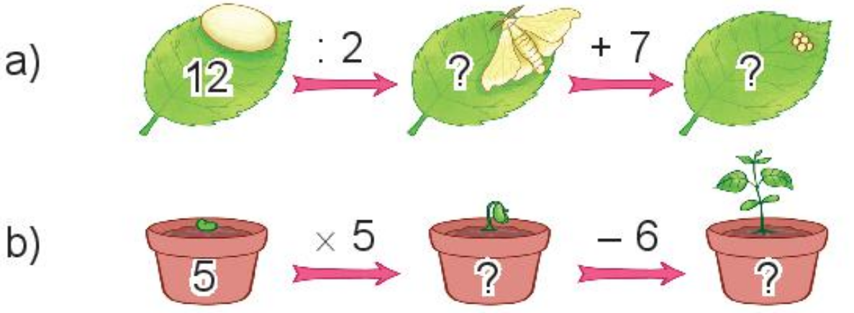
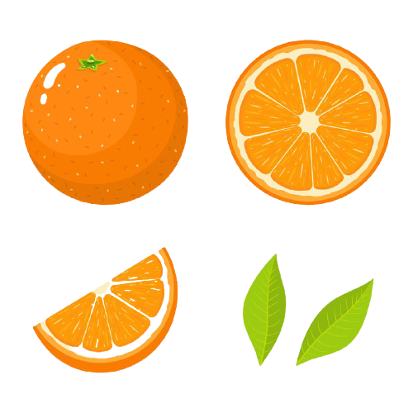
Bài 3: Số?
6
13
25
19

Slide 17
4
5
Notes:
Thiết kế: Hương Thảo – Zalo 0972.115.126. Các tài khoản khác đều là giả mạo, ăn cắp chất xám

Slide 18




ĐƯỜNG ĐẾN KHO BÁU
Chơi theo nhóm.
Người chơi bắt đầu từ vị trí xuất phát. Khi đến lượt, người chơi gieo xúc xắc. Đếm số chấm ở mặt trên xúc xắc rồi di chuyển số ô bằng số chấm nhận được. Nếu đến hình thì đi tiếp tới ô theo đường mũi tên.
Nêu kết quả của phép tính tại ô đi đến, nếu nêu sai kết quả thì phải quay về ô xuất phát trước đó.
Trò chơi kết thúc khi có người đến được kho báu.

Slide 19
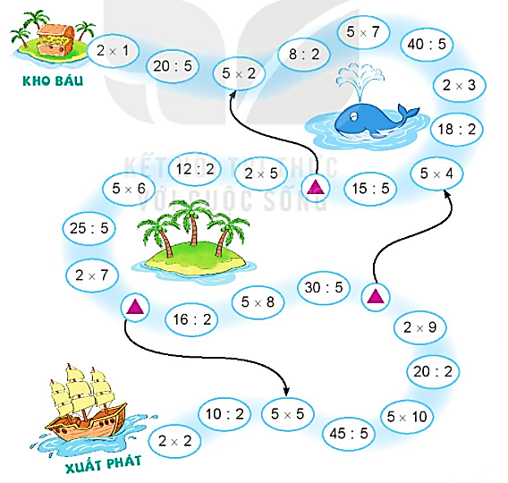
ĐƯỜNG ĐẾN KHO BÁU

Slide 20
4
5

Slide 21



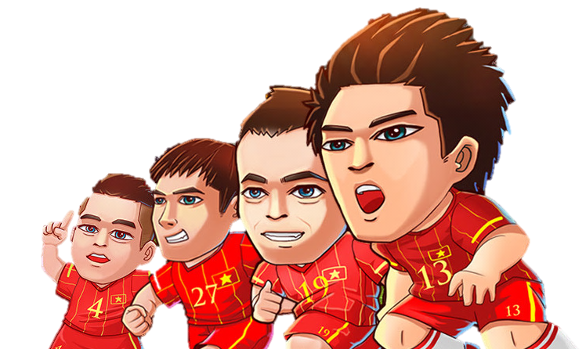
VIỆT NAM VÔ ĐỊCH
EM TẬP LÀM THỦ MÔN

Slide 22
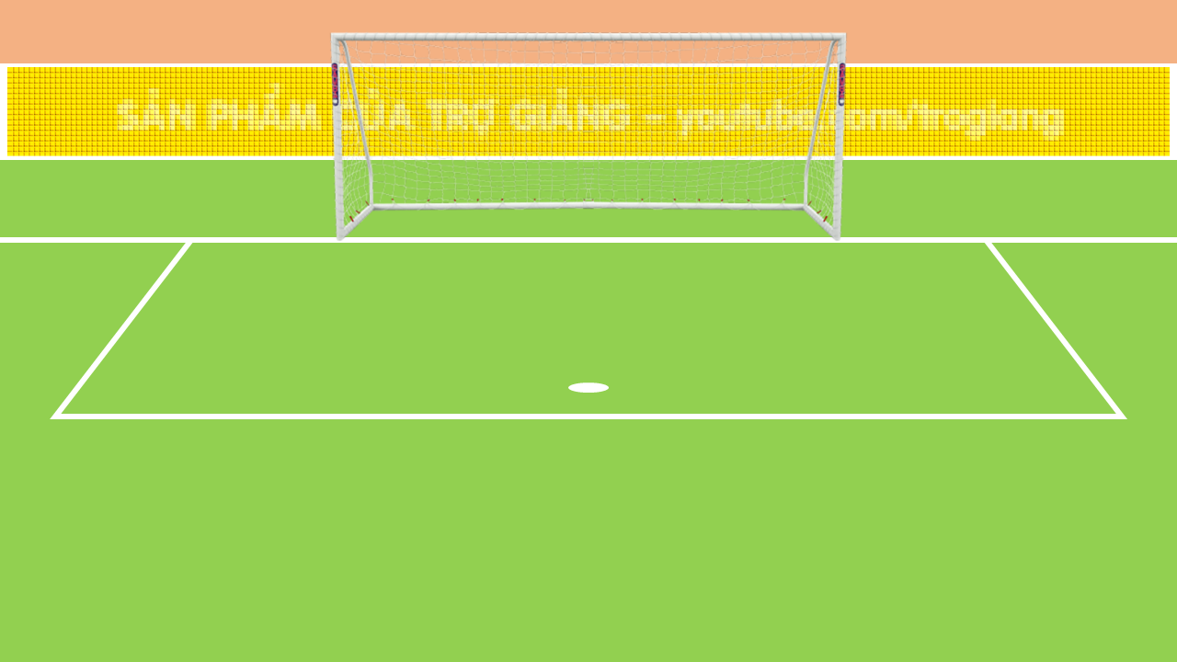





2 x 7 = ?
A. 14
B. 16
C. 18
D. 20

Slide 23
  40 : 5 = ?
A. 7
B. 8
C. 9
D. 10

Slide 24
Điền dấu thích hợp vào chỗ chấm: 2 x 8 ... 17
A. >
B. =
C. <
D. ?

Slide 25
Bình có 2 lọ hoa, mỗi lọ Bình cắm 6 bông hoa. Hỏi Bình cắm tất cả bao nhiêu bông hoa?
A. 13 bông hoa
B. 14 bông hoa
C. 15 bông hoa
D. 12 bông hoa

Slide 26
5

Slide 27


Slide 28


Gv nhập vào đây
Gv nhập vào đây

Slide 29
Tạm biệt !
Notes:
Thiết kế: Hương Thảo – Zalo 0972.115.126. Các tài khoản khác đều là giả mạo, ăn cắp chất xám

